Slide 1
Образование аномальных изотопов в небесных телах в модели темных атомов
Научный руководитель — Хлопов Максим Юрьевич
Студент — Журавлева Анна Сергеевна
28.05.26
Notes:
Титульный слайд

Slide 2
Актуальность
Природа скрытой массы во Вселенной до сих пор остаётся открытым вопросом. Один из возможных ответов даёт модель тёмных атомов, которая может быть связана с составной природой бозона Хиггса и позволяет объяснить парадоксальные результаты прямого поиска частиц скрытой массы, в частности положительный результат эксперимента DAMA/LIBRA.
В этой модели рассматриваются гипотетические стабильные или практически стабильные частицы X^{-2n} с зарядом -2ne. Такие частицы могут образовывать связные состояния с ядрами барионного вещества (NX^{-2n}), которые называются «тёмными атомами».
Такие кандидаты на роль частиц скрытой массы являются ядерно взаимодействующими, при попадании в достаточно плотное и достаточно протяженное барионное вещество они должны тормозиться, гравитационно захватываться и накапливаться внутри астрофизических объектов: звезд, планет и малых космических объектов.
Взаимодействие темных атомов с ядрами вещества может приводить к переносу частицы X^{-2n} на другие ядра и образованию связанных состояний, которые химически проявляются как аномально тяжелые изотопы соответствующих элементов, например, железа.

Slide 3
Цель работы
Цель работы - построить методическую оценочную модель захвата и торможения свободных частиц в звёздах, а также модель термализации и последующего накопления тёмных атомов в астрофизических объектах, проанализировать условия, при которых взаимодействие тёмных атомов с ядрами барионного вещества может приводить к образованию аномально тяжёлых изотопов.
Задачи:
Для разработки методики расчётов рассмотреть предельный методический случай свободной заряженной частицы X^{-2n} в звёздной плазме.
В рамках этой методической модели оценить транспортные сечения, длины свободного пробега, число столкновений и условие гравитационного захвата частицы в веществе звезды.
Провести расчёт для Солнца проверить, является ли солнечная среда эффективной для торможения и захвата частицы. Сравнить эффективность торможения и захвата для звёзд различных классов: Солнца, Проксимы Центавра, Арктура и Сириуса B.
Перейти к случаю связанного состояния и оценить длину свободного пробега, число столкновений, длину и время термализации в солнечной среде.
Построить кинетическую модель дальнейшей эволюции захваченных темных атомов, учитывающую возможность переноса частиц X^{-2n} на другие ядра вещества.
Показать, что после захвата в планетарной части, необходимо определить, где именно будут накапливаться тёмные атомы.
Оценить распределение захваченных тёмных атомов внутри Земли после термализации.​.

Slide 4


Ограничения и выбранные значения
1. Экспериментальное ограничение на массу
Поиск многозарядных частиц на Большом адронном коллайдере даёт нижний предел на массу таких частиц. В работе принимается оценка:
Поэтому Тэвный масштаб рассматривается как минимальный характерный масштаб массы тёмного атома.
2. Космологическое ограничение на концентрацию
Если частицы X^{-2n} или ТА (NX^{-2n}) стабильны и не связываются в нейтральные ТА, их концентрация должна быть малой:
3. Выбранные массы для расчётов
В расчётах используются три характерных значения:

Slide 5














Расчет для свободной заряженной частицы X^{-2n} в звездной плазме
1. Скорость частицы у поверхности звезды
5. Длина свободного пробега
6. Число столкновений
2. Концентрации частиц в плазме
7. Условие гравитационного захвата
3. Дебаевская длина
8. Потеря энергии в одном столкновении
4. Транспортное кулоновское сечение
9. Эффективное сечение захвата звезды

Slide 6


Вывод для Солнца и сравнение звёзд различных классов
Эффективное сечение захвата Солнцем
Солнечная плазма является непрозрачной средой. При прохождении через Солнце частица испытывает чрезвычайно большое число тормозящих столкновений с протонами и ядрами гелия. Требуемая для захвата потеря энергии существенно меньше той, которая может быть обеспечена взаимодействием с солнечным веществом. Поэтому во всем рассматриваемом диапазоне масс свободная частица Х^{-2n} должна эффективно тормозиться и гравитационно захватываться Солнцем.
Во всех рассмотренных случаях выполняется условие и . Это означает, что в модели свободной частицы звезды разных классов являются непрозрачной средой и должны эффективно тормозить такие частицы. Отличие между объектами проявляется в масштабе эффективного сечения захвата и в физических условиях дальнейшей эволюции захваченных состояний.

Slide 7


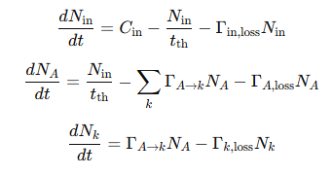
Связанное состояние в солнечной среде
1. Связное состояние термализуется внутри Солнца (для всех выбранных масс выполняется)
Кинетическая модель
2. Популяционная эволюция ТА и аномальных изотопов
Взаимодействие ТА с ядрами вещества может приводить к переносу частицы на другие ядра и образованию связных состояний, которые химически проявляются как аномально тяжелые изотопы.

Slide 8


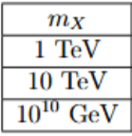
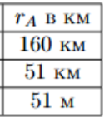


ЗЕМЛЯ: ЗАХВАТ, ОСЕДАНИЕ И НАКОПЛЕНИЕАНОМАЛЬНЫХ ИЗОТОПОВ
1. Эффективное сечение захвата Землей
2. Поток ТА на Землю
3. Темп захвата
4. Число накопленных ТА с учетом
потерь или переработок
Используя гауссово пространственное распределение для термализованных тёмных атомов внутри Земли,
можно оценить характерную область их накопления. Полученные значения показывают, что для всех рассмотренных масс тёмные атомы концентрируются значительно ближе к центру Земли, чем размер внутреннего ядра:
Характерный радиус распределения
ТА внутри Земли

Slide 9
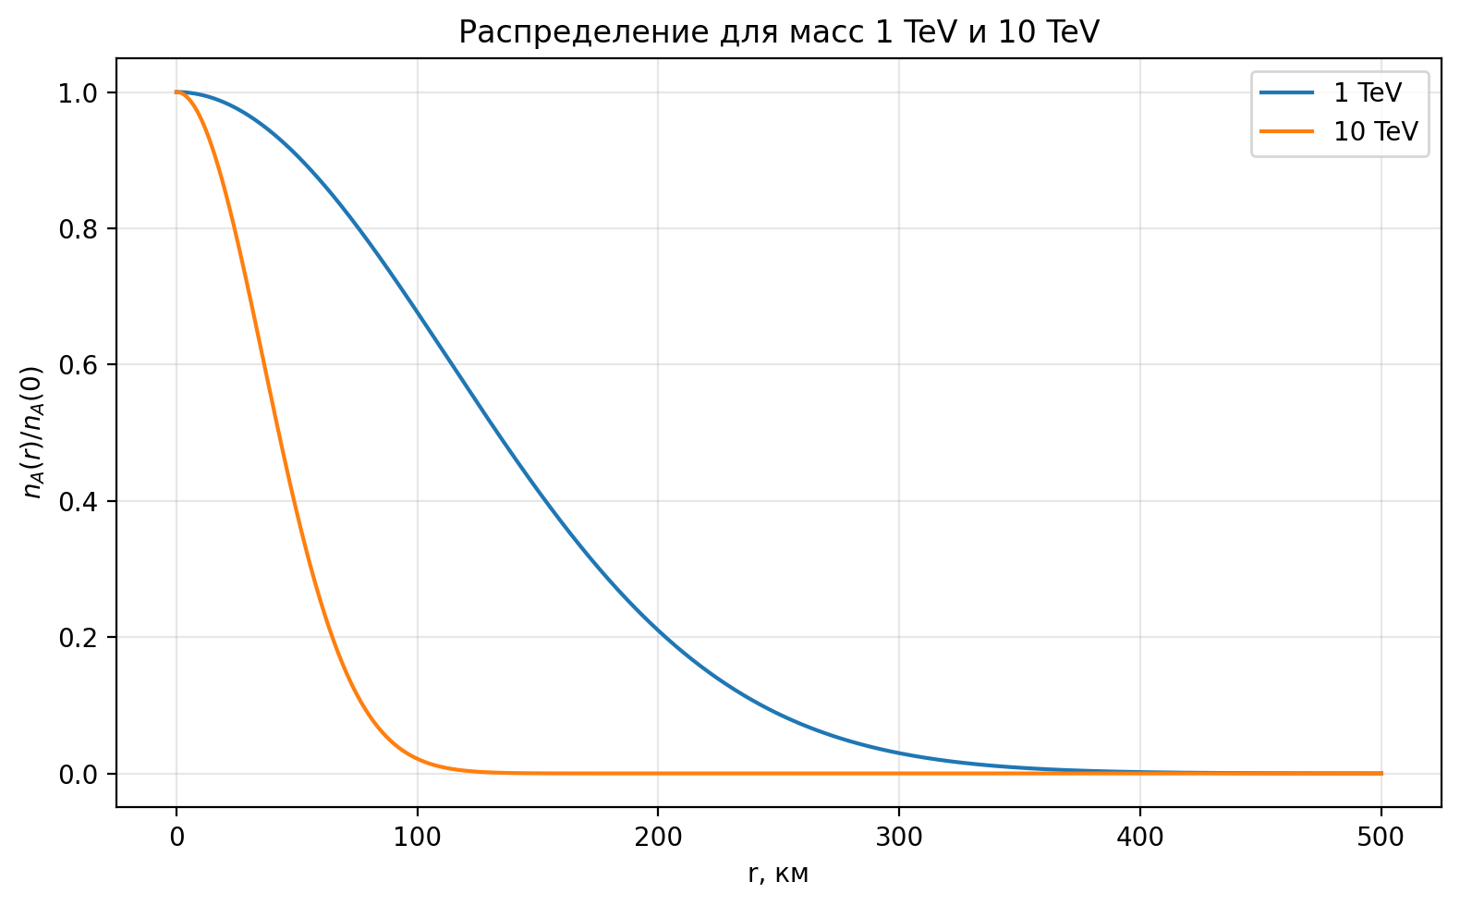
ЗЕМЛЯ: ЗАХВАТ, ОСЕДАНИЕ И НАКОПЛЕНИЕАНОМАЛЬНЫХ ИЗОТОПОВ
При увеличении массы с 1 до 10 TeV распределение ТА сужается. Более тяжёлые ТА сильнее оседают к центру Земли. Для 1 TeV характерный радиус распределения составляет около 160 км, а для 10 TeV — около 51 км. Следовательно, накопление тёмных атомов и возможных аномальных изотопов ожидается в центральной области Земли.

Slide 10
Выводы
в
Был проведен методический расчёт для свободной частицы, он показал, что звёздная плазма эффективно тормозит такие частицы, в таблице приведены результаты для звезд различных классов
Получен результат, что связное состояние успевает термолизоваться в Солнце
Показано, что после захвата, возможно образование аномально тяжелых изотопов в космических телах
Расчёт для Земли показал, что ТА концентрируются в центральной области планеты.
Был построен график распределения массы ТА от радиуса.
Планы
Исследование формирования распределения концентрации в Земле и образования центрального аномального ядра Земли

Slide 11
Спасибо за внимание
28.05.26
Notes:
Титульный слайд

